Slide 1
Структуры данных

Slide 2
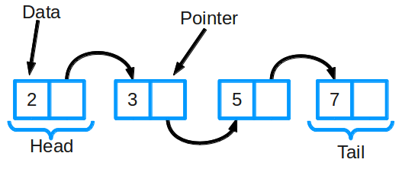
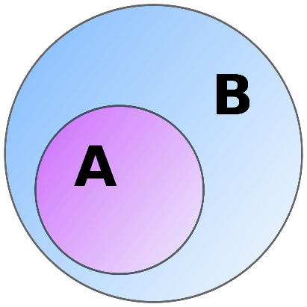
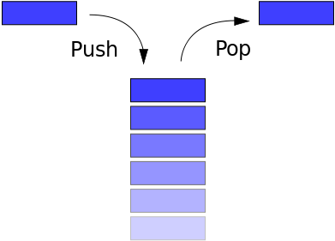
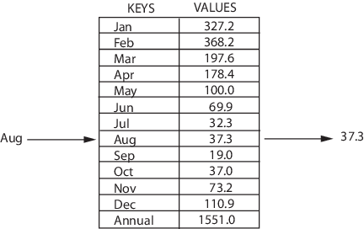
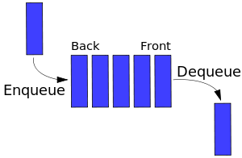
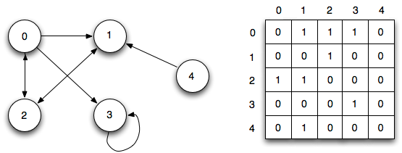
Структуры данных
Структура данных – способ организации информации для более эффективного применения
Примеры структур:
Массивы
Связный список
Стек (Stack)
Очередь (Queue)
Множество (Set)
Таблицы, карты (Map)
Графы
Связный список
Множество (Set)
------------------------------------------- Стек
------------------------------------------- Карта (Map)
------------------------------------------- Очередь
------------------------------------------- Граф и матрица смежности

Slide 3
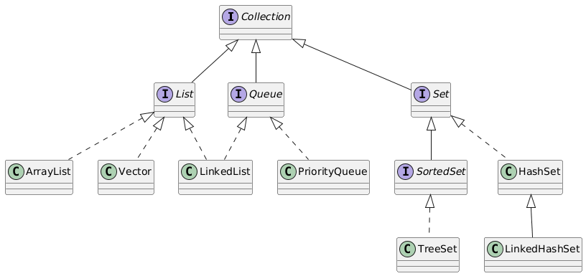
Иерархия структур в Java
Java Collection Framework – иерархия интерфейсов и их реализаций, которая является частью JDK

Slide 4
Списки Java

Slide 5

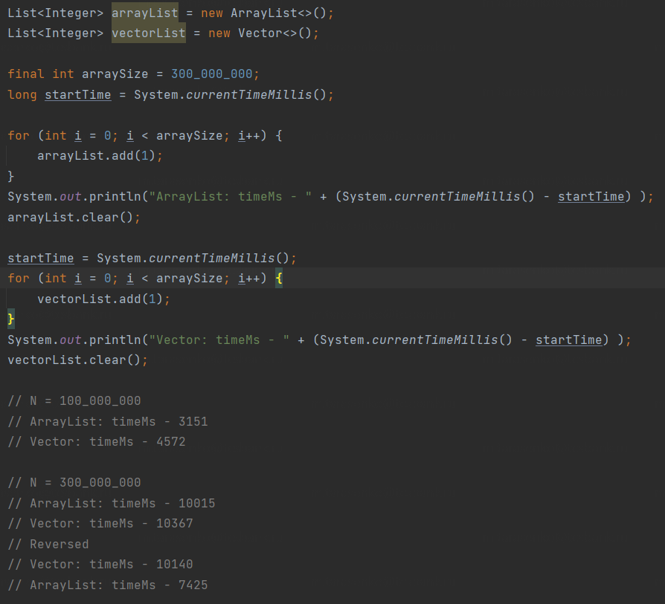
List в Java Collection Framework
Упорядоченная структура (Списки)
ArrayList - представляет собой динамический массив
LinkedList – представляет собой двухсвязный список
Vector – представляет собой динамический массив
ArrayList vs Vector?
List – интерфейс, предоставляющий возможность поддерживать упорядоченную структуру

Slide 6




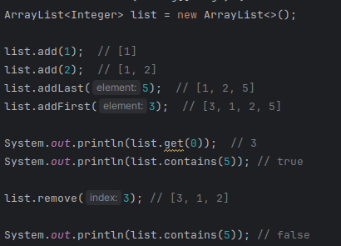
ArrayList<Object>
ArrayList (Список массива)
Основные методы ArrayList –
add – добавить элемент O(1)
get – получить O(1)
remove – удалить O(n)
addFirst– добавить в начало O(n)
addLast – добавить в конец O(1)
new ArrayList() – создаст объект с пустым массивом внутри.
add(new Object) – добавит объект и проинициализирует массив с размером new Object[10] {} Если добавляется 10-ый элемент, то стартует копирование массива и создание нового Object[10] -> new Object[N] {}. N = oldCapacity >> 1
ArrayList – реализует интерфейс List, также может менять свой размер во время исполнения

Slide 7
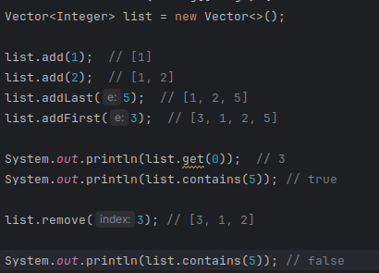
Vector<Object>
Vector (Синхронизированный список массива)
Основные методы Vector –
add – добавить элемент O(1)
get – получить O(1)
remove – удалить O(n)
new Vector() – создаст объект с массивом внутри размером 10 элементов.
add(new Object) – добавит объект в массив Если добавляется 10-ый элемент, то стартует копирование массива и создание нового Object[10] -> new Object[N] {}. N = increment > 0 ? Increment : oldCapacity
Vector – реализует интерфейс List, также может менять свой размер во время исполнения, схож на ArrayList

Slide 8
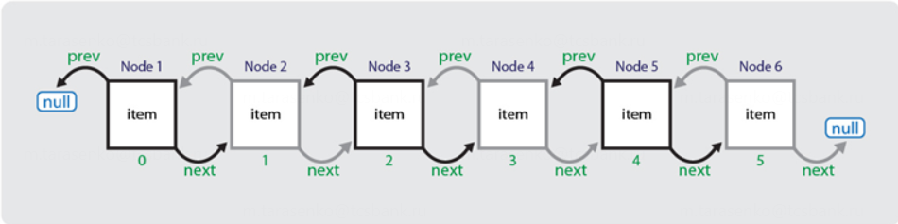
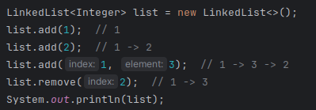
LinkedList<Object>
LinkedList
Содержит всего 3 поля –
size – размер
Node<E> first – первый элемент
Node<E> last – последний элемент
add() – добавить в конец. O(1)
remove()– удалить элемент O(n) LinkedList – создается пустым и при добавлении нового элемента создается новый объект класса Node<E> и он связывается с предыдущем и следующим
LinkedList – реализует интерфейс List, Deque, является двухсвязным списком объектов.

Slide 9
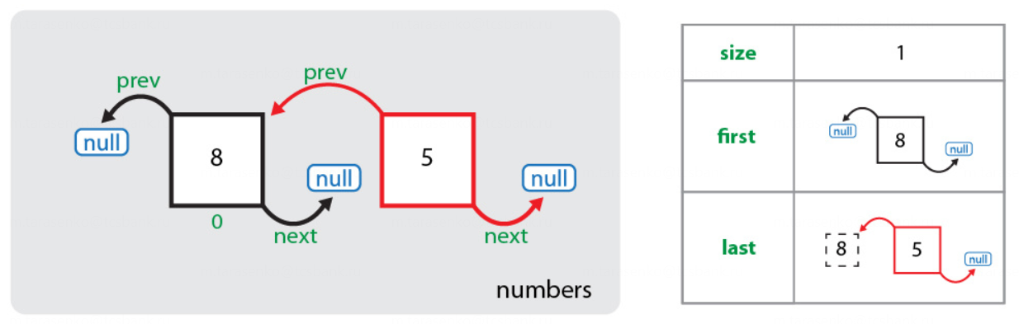
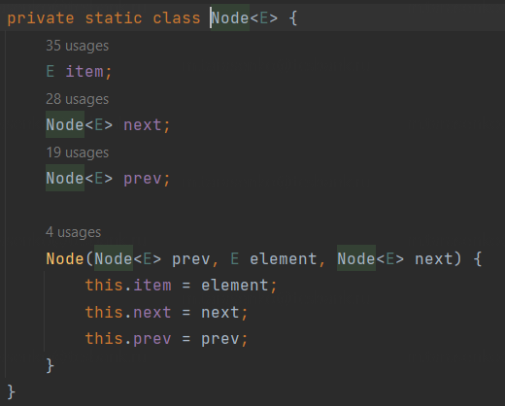
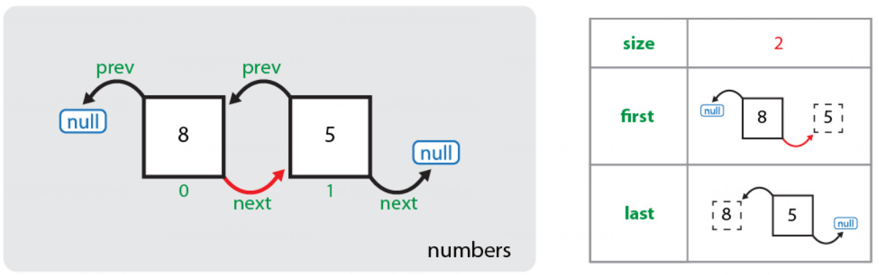
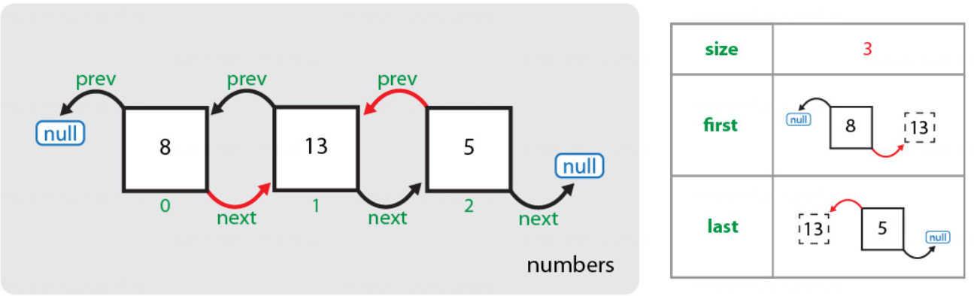
Класс Node<E>
Node<E> – вспомогательный закрытый класс для реализации двойной связи объектов.

Slide 10
Очередь и стек Java

Slide 11
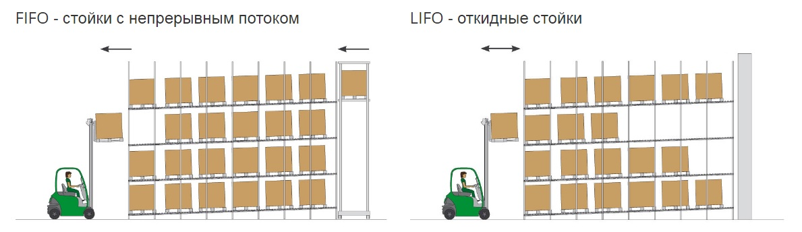
LIFO and FIFO. Вспомним
?
?

Slide 12

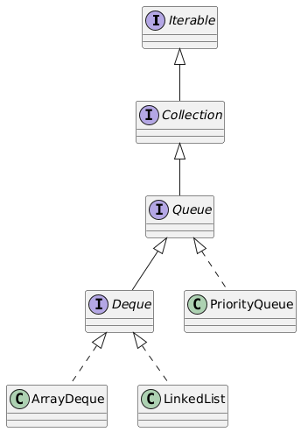
Queue в Java Collection Framework
Queue
Queue – используется для создания структуры данных очереди, в формате LIFO, FIFO
Основная особенность – это организация добавления и удаления элементов. Методы – peek() – возвращать элемент без удаления из очереди
poll() – возвращает элемент и удаляет его
offer() – добавляет элемент в конец очереди Deque – определяет поведение двунаправленной очереди по принципу LIFO
Queue – интерфейс, предоставляющий возможность поддерживать упорядоченную структуру, в виде очереди

Slide 13
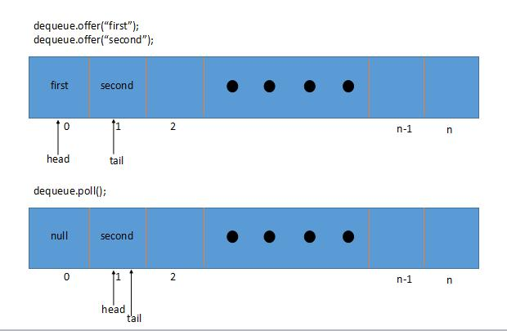
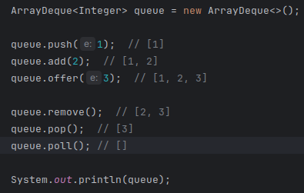
ArrayDeque
Основные методы –
add() – добавить в конец очереди O(1)
push() – добавить в начало очереди O(1)
offer() – добавить в конец очереди O(1)
remove() – удалить первый элемент из очереди O(1)
pop() – удалить первый элемент из очереди O(1)
poll() – удалить первый элемент из очереди O(1)
new ArrayDeque() – создаст объект с массивом внутри размер 17.
Рост вычисляется как -> вычисляется размер «прыжка», далее если размер прыжка больше чем необходимое количество поднять, то поднимается на уровень прыжка, если уровень прыжка меньше, то на необходимое кол-во
ArrayDeque<Object>
ArrayDeque – двунаправленная очередь, реализованная на массиве

Slide 14
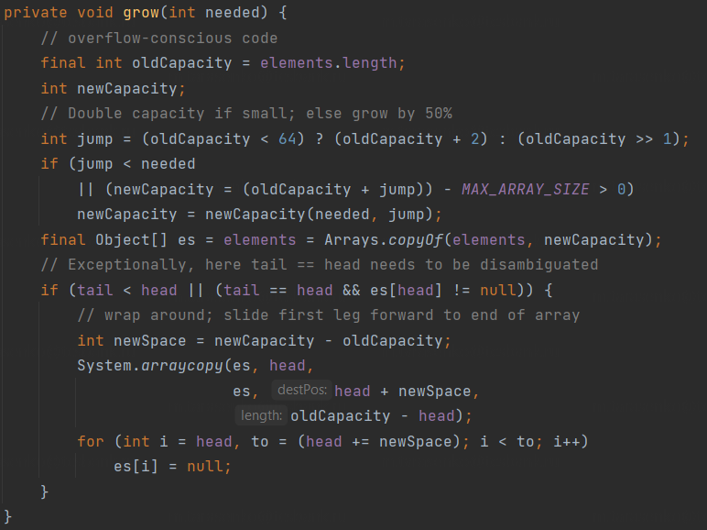
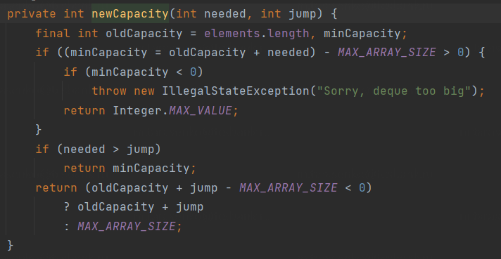
Рост объектов в ArrayDeque<Object>
ArrayDeque – двунаправленная очередь, реализованная на массиве

Slide 15
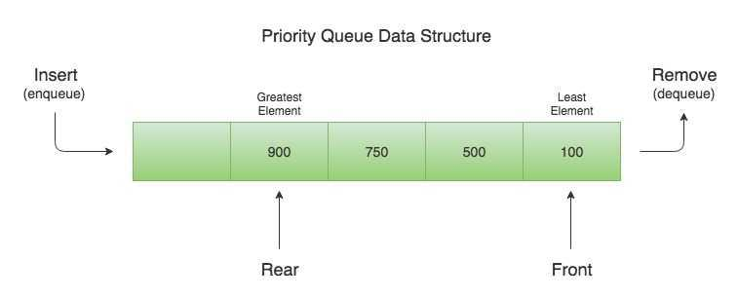
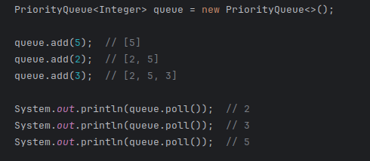
PriorityQueue
По умолчанию создается простая очередь без приоритета с размером массива 11 элементов
add() – добавить в конец очереди O(log n)
offer() – добавить в конец очереди O(log n)
remove() – удалить первый элемент из очереди O(1)
poll() – удалить первый элемент из очереди O(1)
Приоритет устанавливается с помощью интерфейсов для работы с структурами данных.
PriorityQueue<Object>
Priority Queue – очередь с приоритетом, реализующий интерфейс Queue

Slide 16
Множества в Java

Slide 17

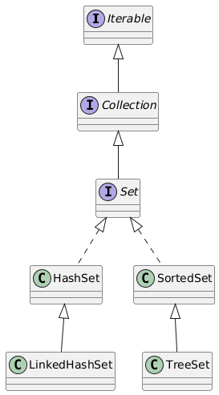
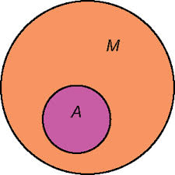
Set в Java Collection Framework
Set (множества)
Множество – главная особенность множество, это невозможность добавить один и тот же элемент
{ 1, 2, 3, 4, 5} – добавить { 1 } -> { 1, 2, 3, 4, 5}
Методы – add() – добавить элемент если существует, игнорировать
remove() – удалить элемент
Set – интерфейс, предоставляющий возможность поддерживать структуру множеств

Slide 18

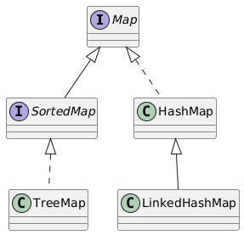
Map в Java Collection Framework
Map
Множество – главная особенность множество, это невозможность добавить один и тот же элемент
{ 1, 2, 3, 4, 5} – добавить { 1 } -> { 1, 2, 3, 4, 5}
Методы – V get(key) – получить элемент значение O(1)
put(key, value) – добавить элемент O(1)
Map – интерфейс, предоставляющий структуру данных ключ<->значение

Slide 19
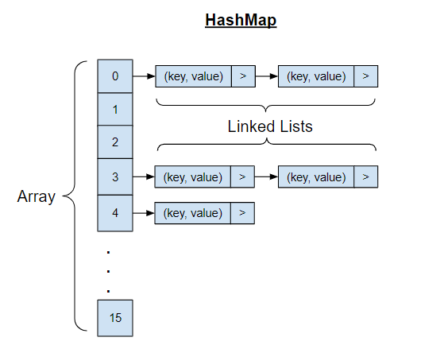
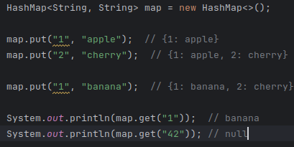
HashMap<Object>
HashSet
Основные методы –
put(key, value) – добавить элемент O(1)
V get(key) – получить элемент O(1)
new HashMap() – создаст объект с размером по умолчанию 16 элементов.
Рост вычисляется как -> инициализируется дополнительный параметр loadFactor и по-умолчанию = 0.75 и дальше работает сложная функция
HashMap – хэш-таблица, реализующая интерфейс структуры ключ-значения (карта)

Slide 20

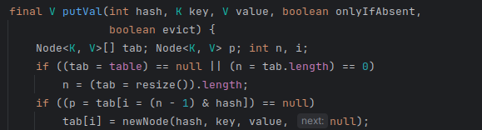
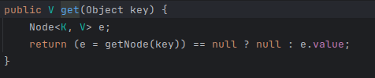
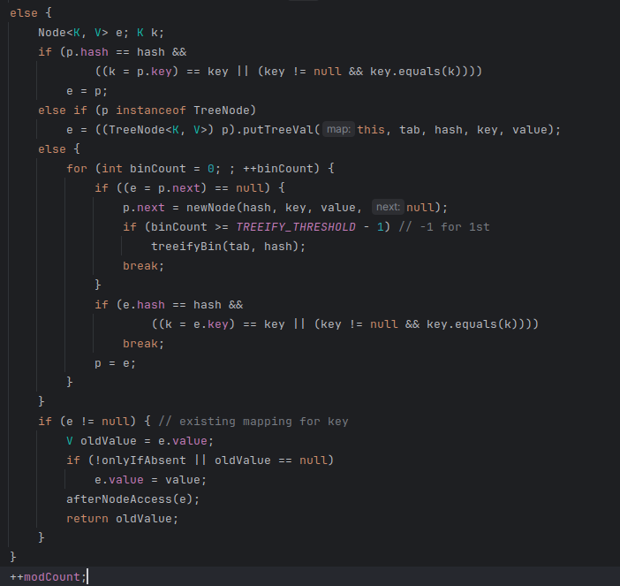
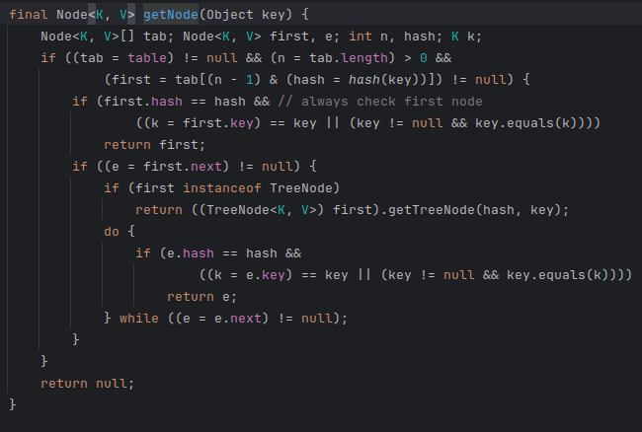

Slide 21
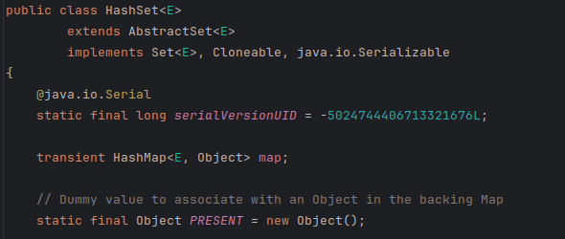
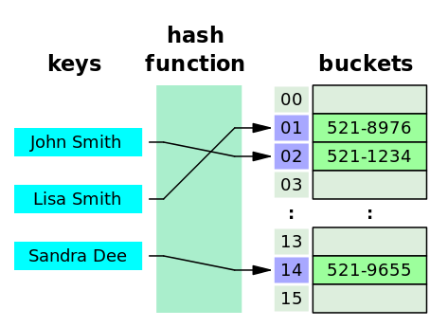
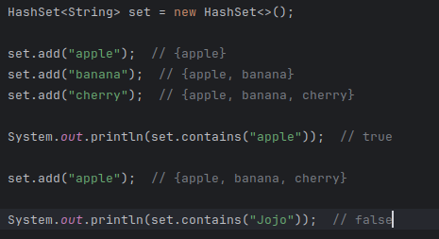
HashSet<Object>
HashSet
Основные методы –
add() – добавить элемент O(1)
remove() – удалить элемент O(1)
new HashSet() – создаст объект с размером по умолчанию 16 элементов.
Под капотом используется HashMap, самый чистый пример агрегации в JCF
HashSet – хэш-таблица, реализующая интерфейс множеств

Slide 22


